Slide 1
数字图像处理技术-绪论
李石峰

Slide 2
主要内容
自我介绍
成绩统计
推荐书目
课程安排

Slide 3
主要内容
自我介绍
成绩统计
推荐书目
课程安排

Slide 4
相遇是一种缘分。。。

Slide 5
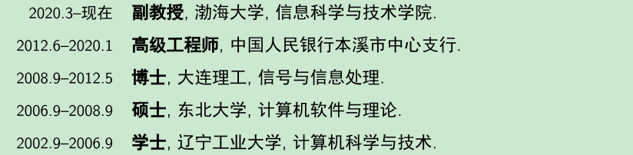
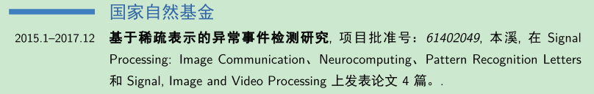
Introduce
姓名：李石峰
电话：18940480775
职业经历

Slide 6
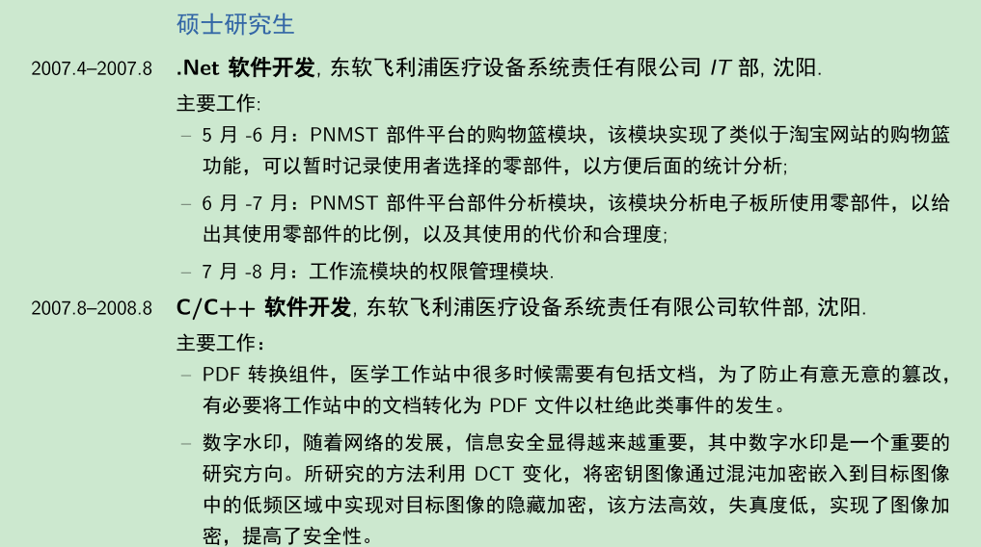

Slide 7
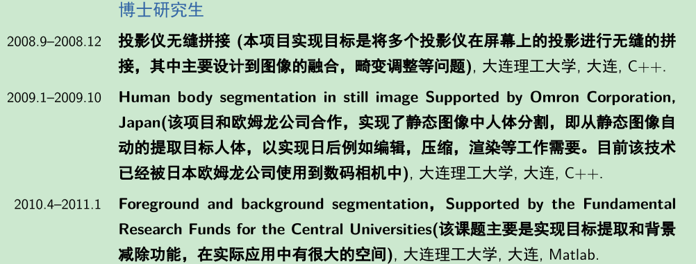
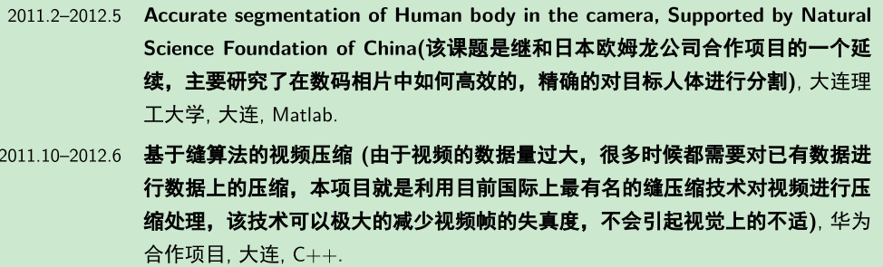

Slide 8
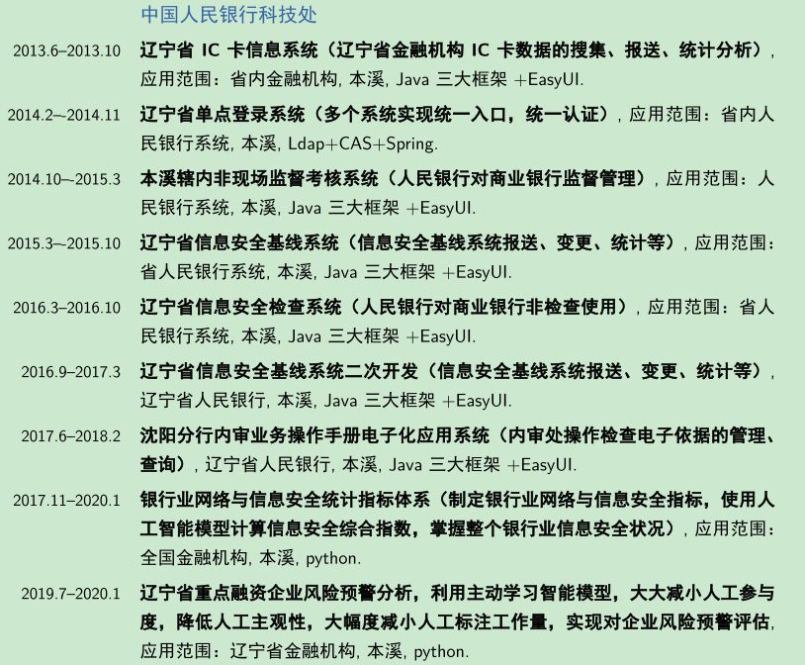

Slide 9
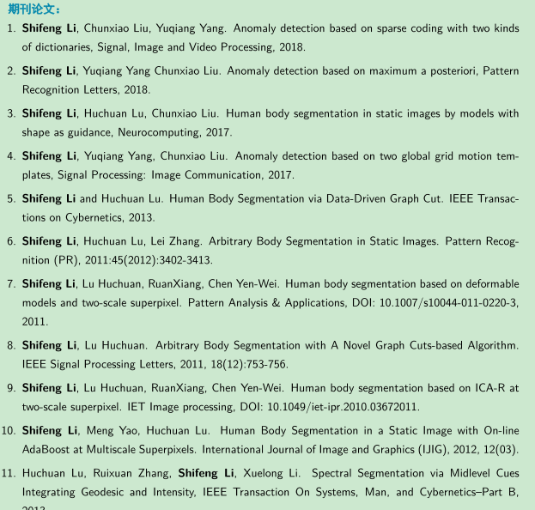

Slide 10
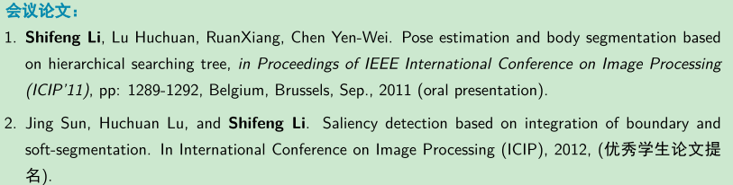
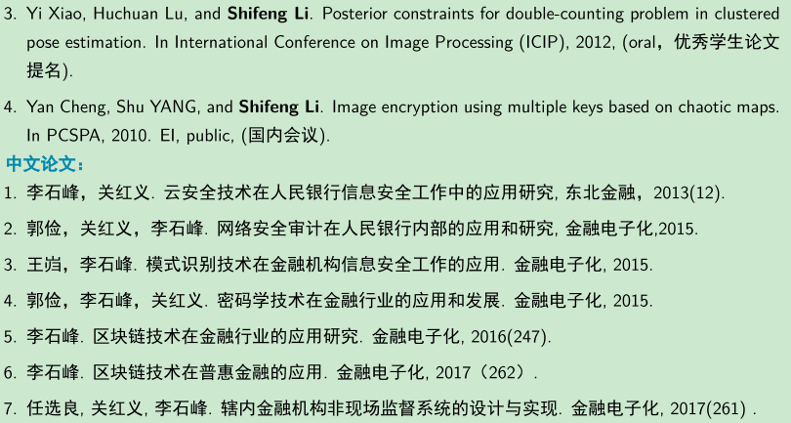

Slide 11
自我介绍
李石峰
联系方式：18940480775
教研室：A316
网站：https://github.com/limax2008/

Slide 12
主要内容
自我介绍
成绩统计
推荐书目
课程安排

Slide 13
课程成绩
平时：40%
考勤
编程小作业
大作业：60%
纸质作业
编程大作业
竞赛答辩

Slide 14
课堂纪律
有事请假（请假理由要充分）
上课勿扰（勿扰其他同学）

Slide 15
主要内容
自我介绍
成绩统计
推荐书目
课程安排

Slide 16
推荐书目
基本教材
《数字图像处理》（第二版），冈萨雷斯等，电子工业出版社，2003
其他参考
《数字图像处理》（MATLAB版），冈萨雷斯等，电子工业出版社，2005
《图像处理技术手册》, (日)高木干雄,下田阳久 主编，孙卫东等译，科学出版社，2007

Slide 17
主要内容
自我介绍
成绩统计
推荐书目
课程安排

Slide 18
理论
实践

Slide 19
理论
图像及其数字处理基本概念
数字图像处理基本运算
图像处理中的正交变换
图像增强
。。。。。

Slide 20
实践-python
Python（编程语言）
Opencv（计算机视觉库）
Sklearn（python机器学习库）
Numpy（python矩阵库）
Matplotlib（python绘图库）

Slide 21
课程目标
基本理解数字图像处理的基本原理与方法
初步掌握数字图像处理与分析的基本技术
具备一定的实际处理能力与技巧
加强综合练习，提高图像处理的动手能力

Slide 22
课堂内容
思路
理论
实践
竞赛
答辩

Slide 23
Any questions?

Slide 24
第一章

Slide 25
Contents
图像定义
数字图像要素
数字图像处理定义及方式
图像处理应用

Slide 26
直觉上的图像？
是客观和主观的结合
“图”是物体投射或反射光的分布，“象”是人的视觉系统对图的接受在大脑中形成的印象或反映
“一幅图像是一个东西的另一个表示”，是其所表示物体的信息的一个浓缩和高度概括

Slide 27
计算机中的图像
图像
模拟图像
数字图像

Slide 28
模拟图像
模拟图像 —— >= f(x, y, z, λ, t)
三维空间连续
时间上连续
波谱上连续
不可见物理图像
想象中的虚拟图像

Slide 29
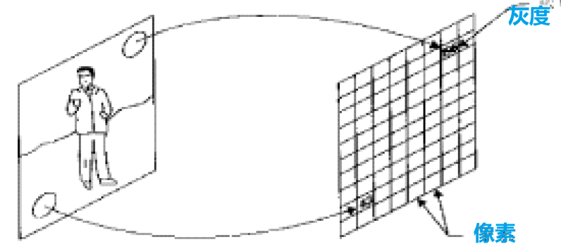
数字图像
数字图像—单幅图像的数字表示I= f[x,y]

Slide 30
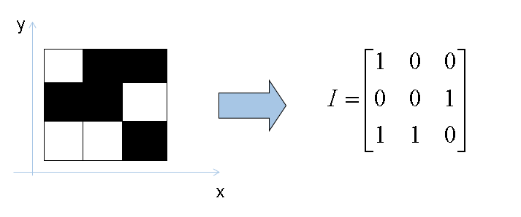
黑白图像-0、1二维矩阵
black-white image with value 0 and 1

Slide 31
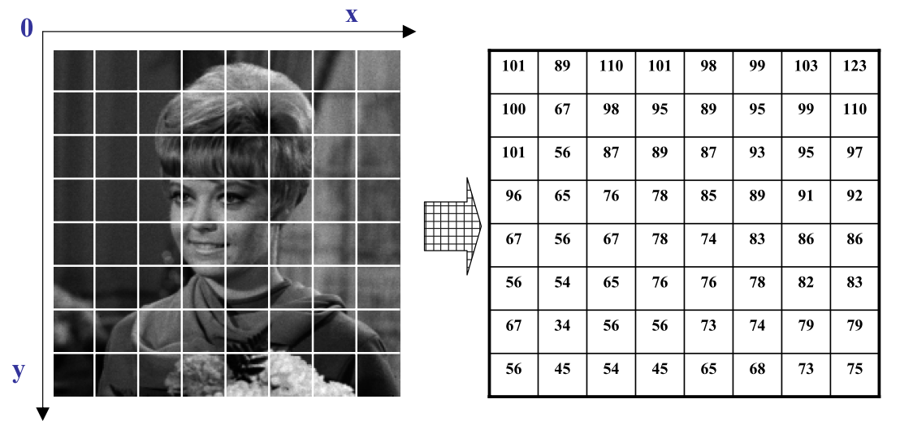
数字图像表示-二维矩阵

Slide 32
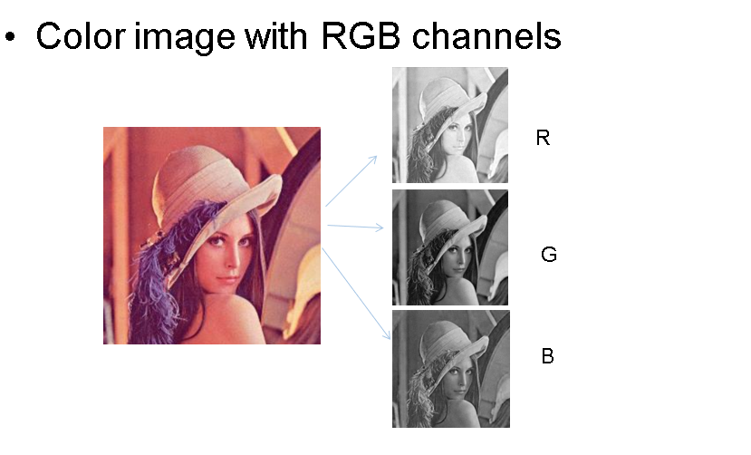
Color Image

Slide 33
Contents
图像定义
数字图像要素
数字图像处理定义及方式
图像处理应用

Slide 34
数字图像基本要素
像素
坐标
像素值
尺寸

Slide 35
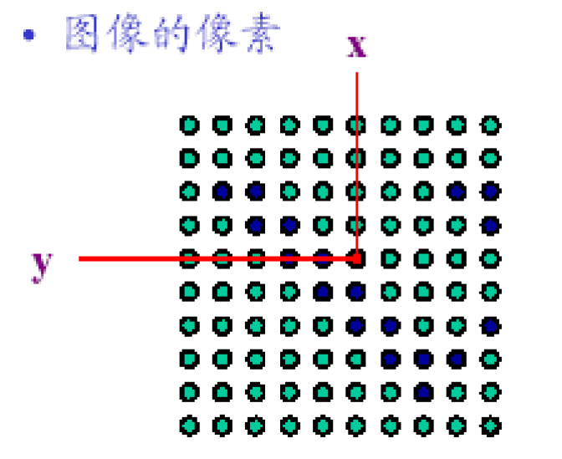
数字图像的基本要素—像素

Slide 36
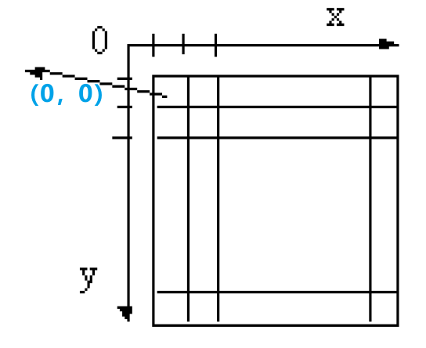
数字图像的基本要素
像素坐标系—对图像分布进行二维空间采样

Slide 37
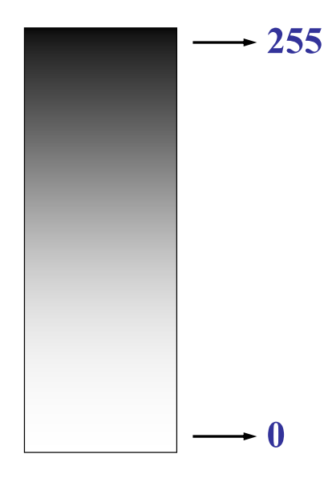
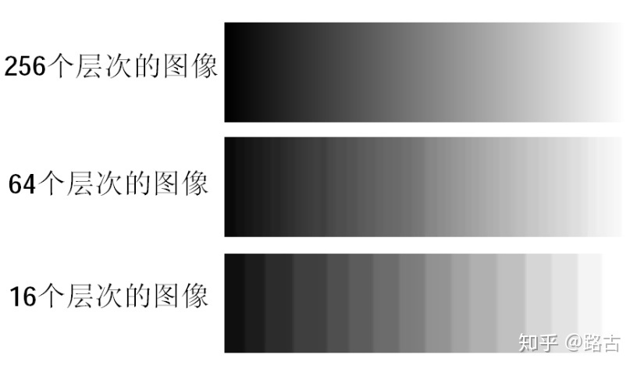
数字图像的基本要素
像数值—对单个像素灰度值进行数字化采样 4 bits/pixel、 6 bits/pixel、8 bits/pixel、12 bits/pixel、16 bits/pixel

Slide 38
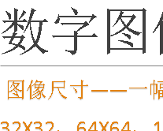
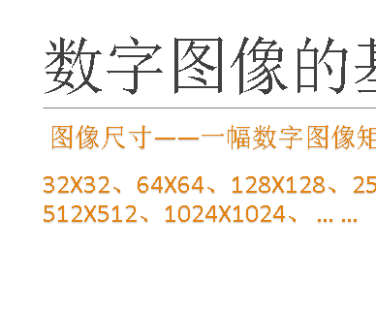
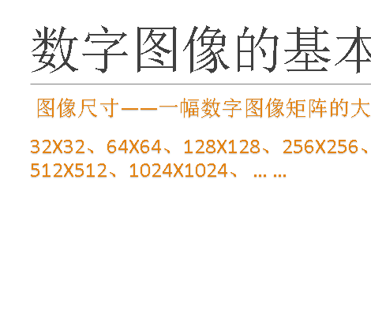
数字图像的基本要素
图像尺寸——一幅数字图像矩阵的大小
32X32、64X64、128X128、256X256、512X512、1024X1024、 … …

Slide 39
Contents
图像定义
数字图像要素
数字图像处理定义及方式
图像处理应用

Slide 40
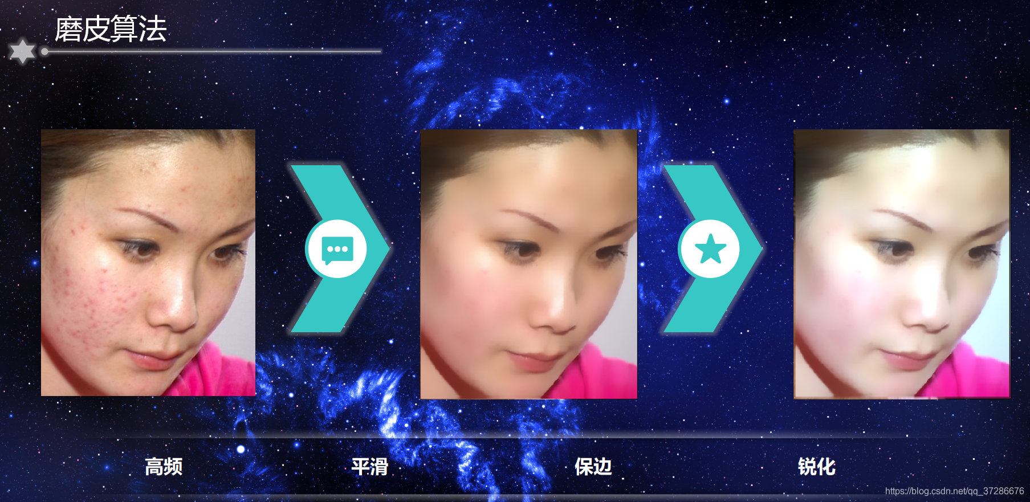
数字图像处理-定义
利用计算机对数字图像进行各种目的的处理

Slide 41
数字图像处理方式
图像->图像
将一幅图像变为另一幅经过加工的图像
分析、识别与理解
将一幅图像转化为一种非图像的表示

Slide 42
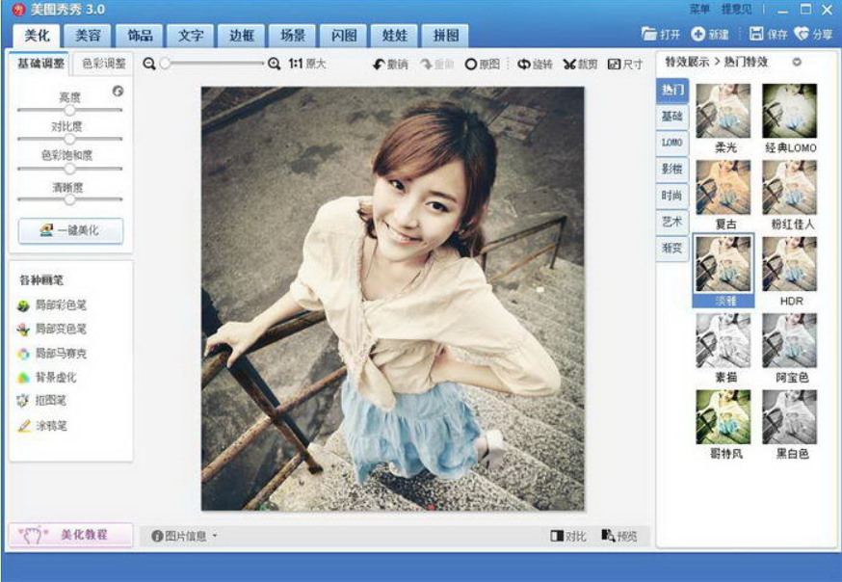
图像->图像

Slide 43
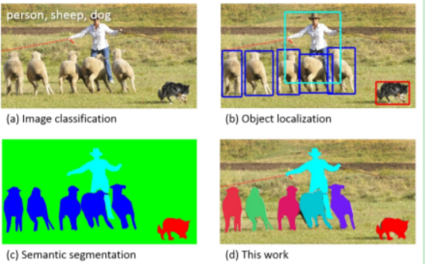
分析、识别与理解

Slide 44
Contents
图像定义
数字图像要素
数字图像处理定义及方式
图像处理应用

Slide 45
图像处理应用
图像增强
图像去噪
图像去模糊
。。。

Slide 46
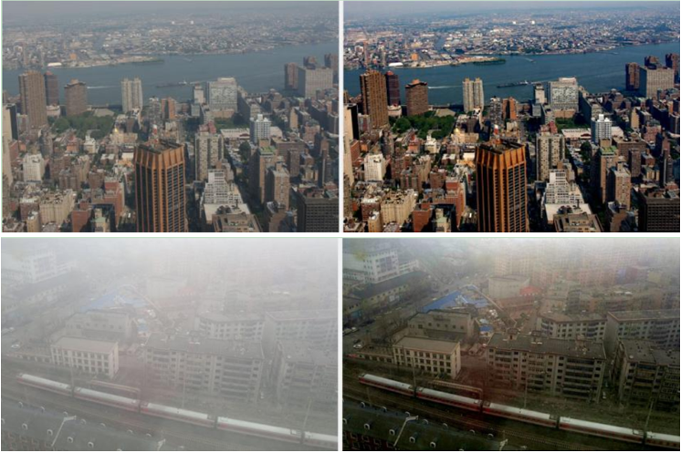

Slide 47
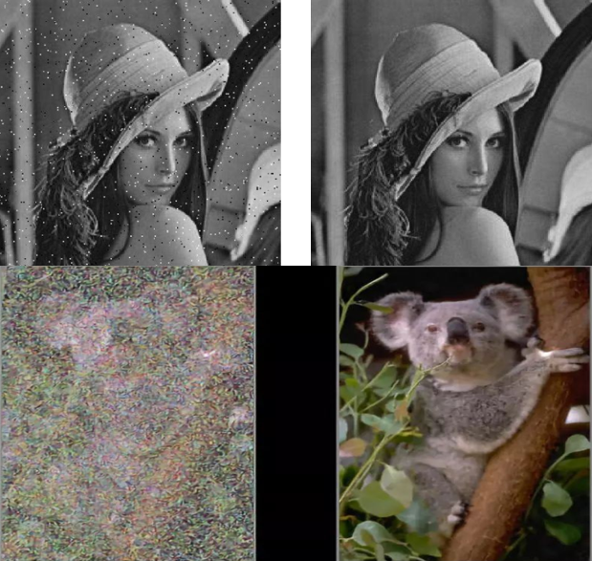

Slide 48
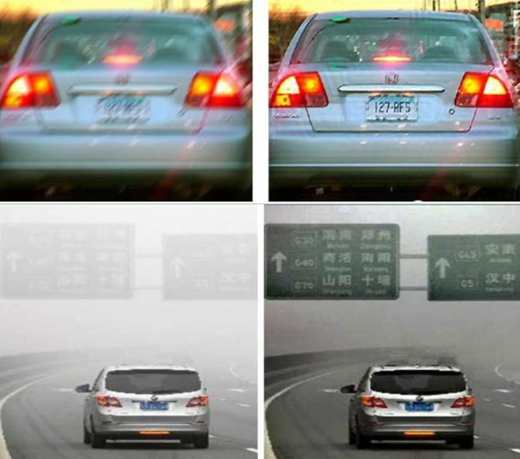

Slide 49
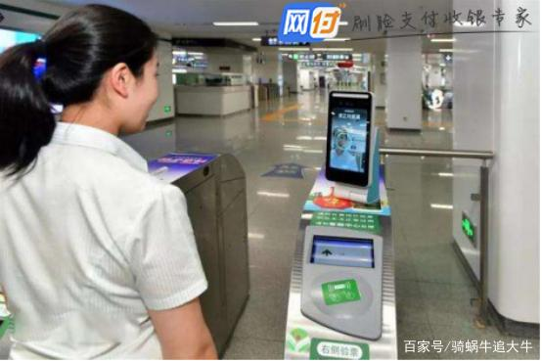
实际生活应用
Face recognition

Slide 50
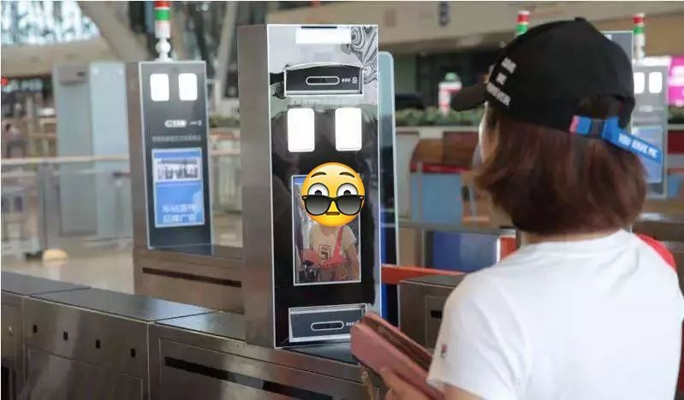
Train station

Slide 51
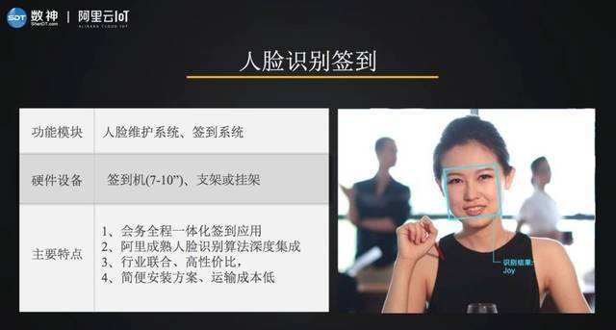

Slide 52
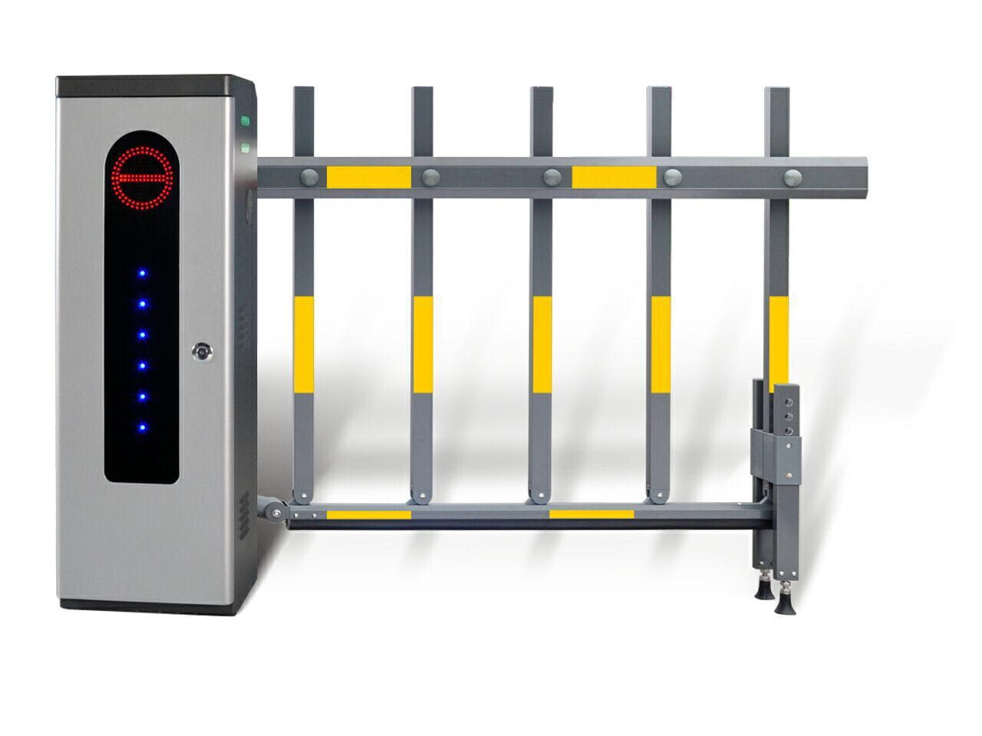

Slide 53
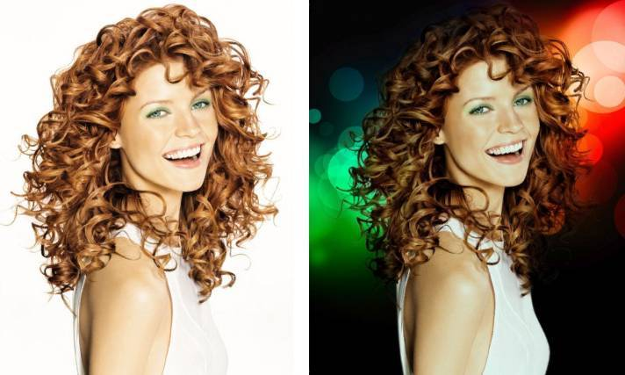

Slide 54
总结
图像定义
图像的基本要素
图像处理定义及方式
图像处理应用

Slide 55
Any questions?

